Slide 1

BlOCKCHAIN
Autor: Studentul grupei IS11Z Nicolai Russu
Conducător știintific: Olesea SKUTNIȚKI magistru, asist. univ

Slide 2
План презентаций
Введение
Что такое BLOCKCHAIN
История BLOCKCHAINA
Реализация в системе биткойн
Транзакций
Применение вне сферы криптовалют
Выводы

Slide 3
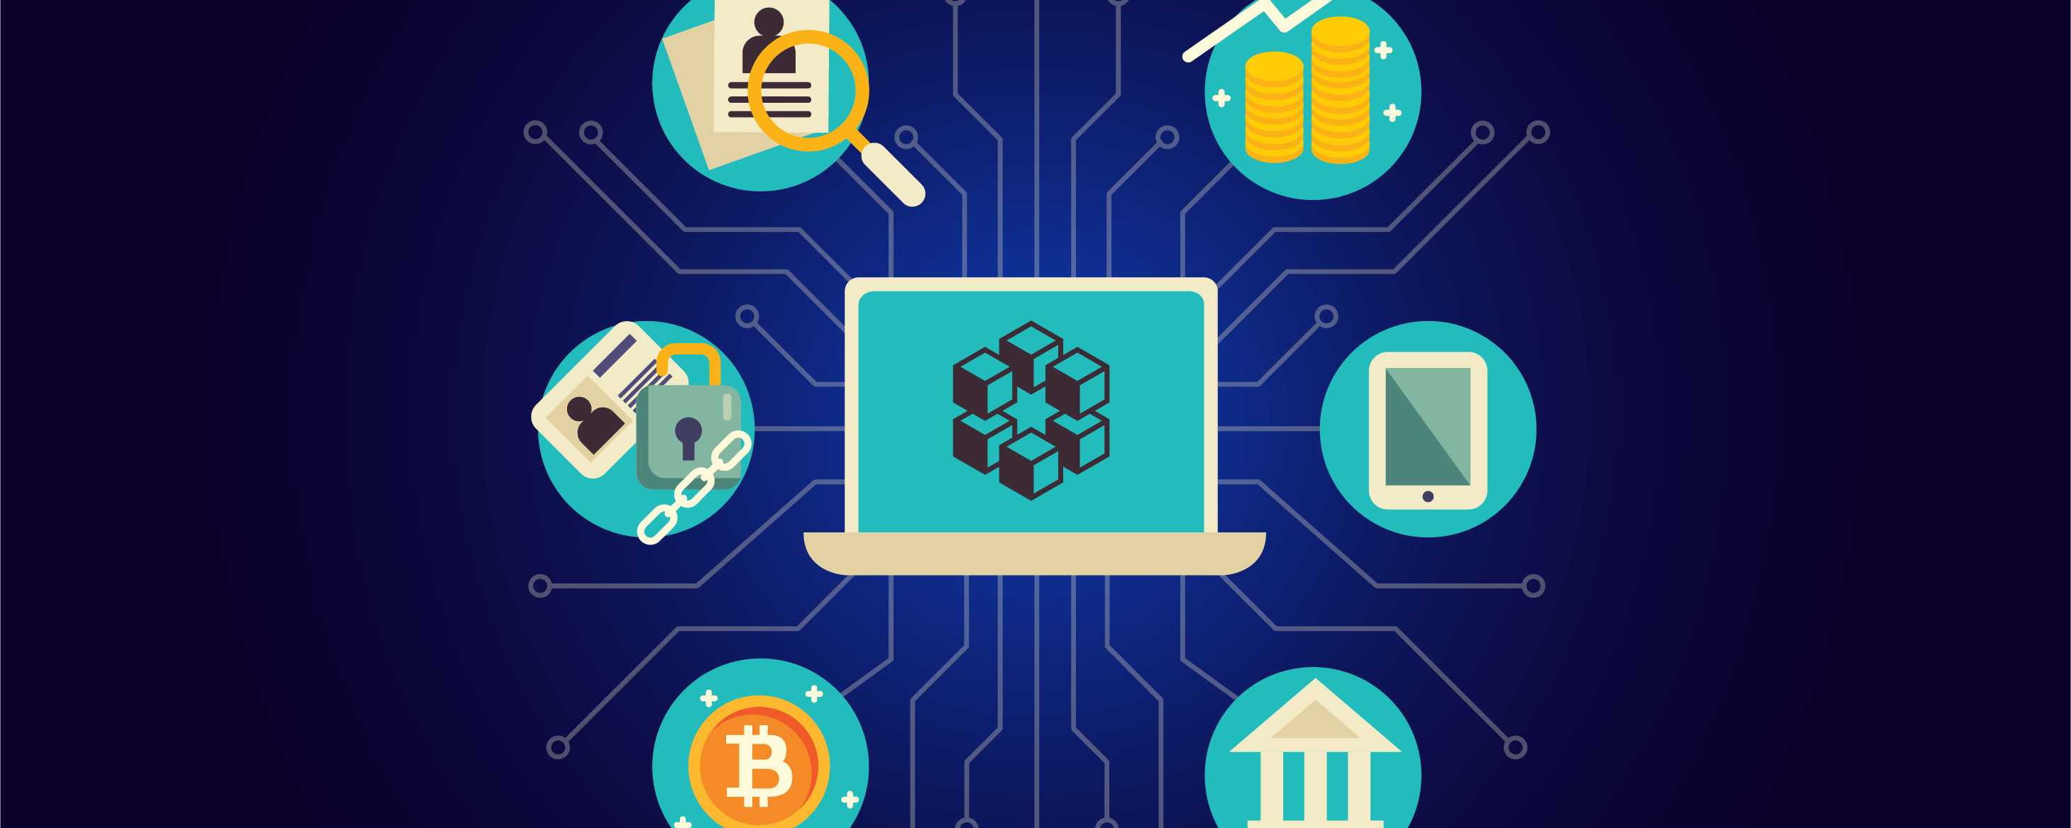
Введение
BLOCKCHAIN — новейшая технология, интерес к которой вырос вместе с популярностью криптовалют. Сегодня ее широко обсуждают не только в мире финансов. Блокчейн уже пробуют использовать для хранения и обработки персональных данных и идентификации, в маркетинге и компьютерных играх.

Slide 4

ЧТО ТАКОЕ BLOCKCHAIN
В BLOCKCHAIN — это непрерывная цепочка блоков. В ней содержатся все записи о сделках. В отличие от обычных баз данных, изменить или удалить эти записи нельзя, можно только добавить новые.
BLOCKCHAIN еще называют технологией распределенных реестров, потому что всю цепочку сделок и актуальный список владельцев хранят на своих компьютерах множество независимых пользователей. Даже если один или несколько компьютеров дадут сбой, информация не пропадет.

Slide 5
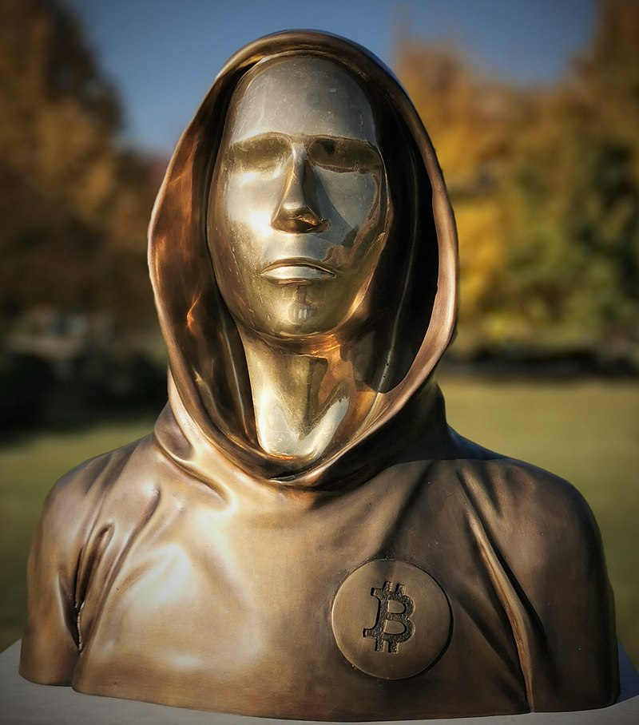
История BLOCKCHAINA
Официально история блоков и цепей начинается 31 октября 2008 года, когда некто под псевдонимом Сатоши Накамото упомянул блокчейн в white paper (базовом документе) про сеть первой криптовалюты — биткоина. Основополагающие принципы применения децентрализации и неизменности для учета документов были заложены еще в 1960-1970 годах, но ближе всего к ним можно отнести работы ученых Стюарта Хабера и У. Скотта Сторнетта, которые в 1991 году описали схему последовательного создания блоков, в которых находится хеш.
Первый блок был сгенерирован в 2009 году, а на сегодня только криптоинструментов на базе разных модификаций блокчейна в мире циркулирует свыше 2 тыс. видов.

Slide 6

РЕАЛИЗАЦИЯ В СИСТЕМЕ БИТКОЙН
Блок транзакций специальная структура для записи группы транзакций в системе Биткойн и аналогичных ей. Транзакция считается завершённой и достоверной , когда проверены её формат и подписи, и когда сама транзакция объединена в группу с несколькими другими и записана в специальную структуру — блок. Содержимое блоков может быть проверено, так как каждый блок содержит информацию о предыдущем блоке. Все блоки выстроены в одну цепочку, которая содержит информацию обо всех совершённых когда-либо операциях в базе. Самый первый блок в цепочке первичный блок рассматривается как отдельный случай, так как у него отсутствует родительский блок.

Slide 7
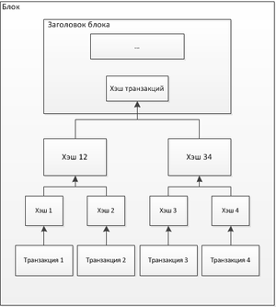
ТРАНЗАКЦИЙ
Блок состоит из заголовка и списка транзакций. Заголовок блока включает в себя свой хеш, хеш предыдущего блока, хеши транзакций и дополнительную служебную информацию. В системе Биткойн первой транзакцией в блоке всегда указывается получение комиссии, которая станет наградой майнеру за созданный блок. Далее идёт список транзакций, сформированный из очереди транзакций, ещё не записанных в предыдущие блоки. Критерий отбора из очереди задаёт майнер самостоятельно. Это не обязательно должна быть хронология по времени.
Например, могут включаться только операции с высокой комиссией или с участием заданного списка адресов. Для транзакций в блоке используется древовидное хеширование, аналогичное формированию хеш-суммы для файла в протоколе BitTorrent. Транзакции, кроме начисления комиссии за создание блока, содержат внутри параметра input ссылку на транзакцию с предыдущим состоянием данных (в системе Биткойн, например, даётся ссылка на ту транзакцию, по которой были получены расходуемые биткойны). Операции по передаче майнеру комиссии за создание блока не имеют «входных» транзакций, поэтому в данном параметре может указываться любая информация.кк

Slide 8

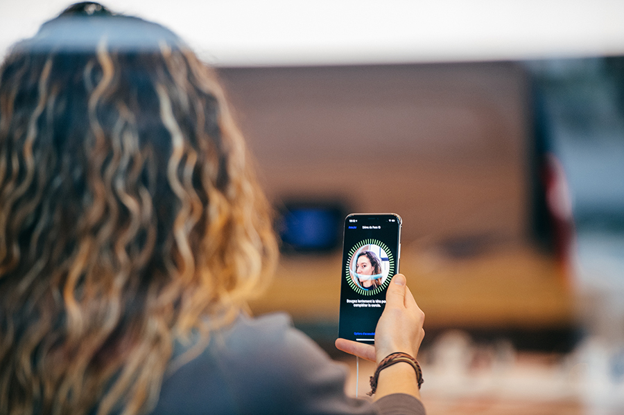
ПРИМЕНЕНИЕ ВНЕ СФЕРЫ КРИПТОВАЛЮТ
1. Банковское дело - BLOCKCHAIN позволяет сделать все процессы в банковской индустрии безопаснее, надежнее и прозрачнее. Денежные переводы, расчеты при сделках с ценными бумагами, аккредитивы, KYC-комплаенс, рутинная работа бэк-офисов банков — все эти операции теперь проходят с внедрением этой технологии.
2. Удостоверения личности.
Такие ID представляют собой перевод персональных данных о человеке на блокчейн, создание его цифрового профиля. Есть большой перечень госуслуг, доступ к которым может быть осуществлен посредством блокчейна, и есть статистика передовых блокчейн-стран (Эстония, некоторые эмираты ОАЭ). Использование блокчейна и блокчейн-ID активным гражданином может стать обычным паттерном поведения уже при жизни современного поколения.

Slide 9
ВЫВОДЫ
BlockChain это сложный механизм который с каждым годом становятся все лучше и лушче можно констатировать, что концепция блокчейна оказалась насыщенной точками появления новых решений, будь то вопросы защиты, расположения и доступа к блокчейну, его топологии и структуры, взаимодействия с другими блокчейнами, свойств блоков, типов транзакций и т.д. Уникальные свойства блокчейна способствовали тому, что поиском таких решений занялось огромное число специалистов всех стран. В результате идея блокчейна уже стала и, по всей видимости, еще долго будет оставаться мощнейшим источником инноваций в технической, экономической, финансовой, правовой и других областях общественной жизни людей во всем мире.

Slide 10
СПАСИБО ЗА ВНИМАНИЕ

